Slide 1
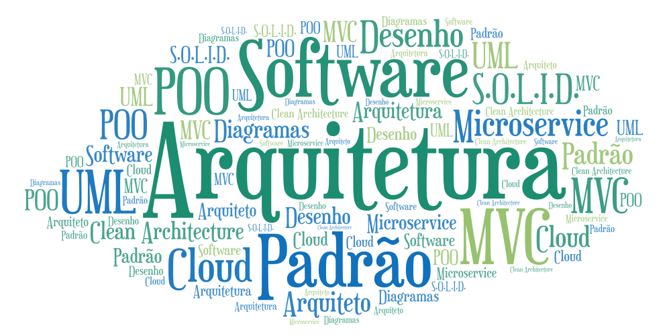
S203 [ADS] Arquitetura e Desenho de Software

Slide 2
Cap 03
UML
Introdução
Professor:
Ano / Semestre:
Ministrada em:
Vitor Figueiredo
2023 / 2
04-set
v_2023_09_04

Slide 3
Agenda
Introdução
Diagrama de Casos de Uso
Diagrama de Classes
Diagrama de Estados

Slide 4
Agenda
Introdução
Diagrama de Casos de Uso
Diagrama de Classes
Diagrama de Estados

Slide 5
Introdução
UML - Unified Modeling Language ou Linguagem de Modelagem Unificada.
É uma linguagem visual para modelar sistemas Orientados a Objetos.
Ao longo do anos, tornou-se uma linguagem padrão.
Importante: a UML não é uma linguagem de programação!
E sim uma linguagem de modelagem!

Slide 6
Introdução
Utilizada para a visualização, a especificação, a construção e a documentação de sistemas de software.
Uma forma padronizada para a modelagem.
Abrange desde sistemas de informação corporativos a até sistemas complexos embarcados de tempo real.
Muito expressiva, contempla grande parte das visões necessárias ao desenvolvimento.

Slide 7
Introdução
Também não é uma metodologia de desenvolvimento.
Portanto não irá ditar um fluxo ou processo.
Embora o RUP (Rational Unified Process) tenha sido especificamente desenvolvido utilizando a UML.
Basicamente, permite que desenvolvedores visualizem seus trabalhos em diagramas padronizados.
Junto com uma notação gráfica, a UML também especifica significados, isto é, semântica.

Slide 8
Objetivos
Especificar, documentar, estruturar a visualização lógica do desenvolvimento completo de um sistema de informação.
Ou seja, auxiliar os engenheiros de software a definir as características do software.
Tais como:
Requisitos;
Comportamento;
Estrutura lógica;
A dinâmica de seus processos.

Slide 9
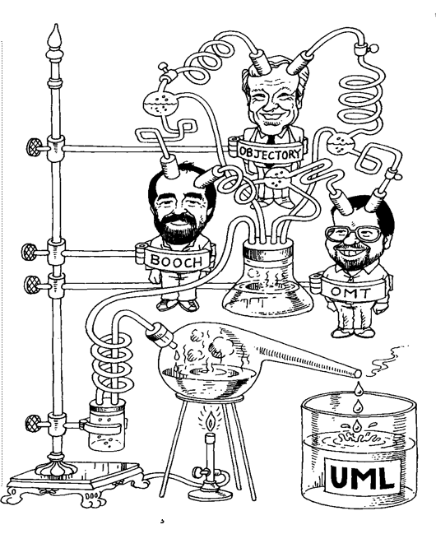
Breve Histórico
Unificação de diversas notações anteriores.
Mentores: Booch, Rumbaugh e Jacobson
“Três Amigos”
IBM Rational (www.rational.com)

Slide 10
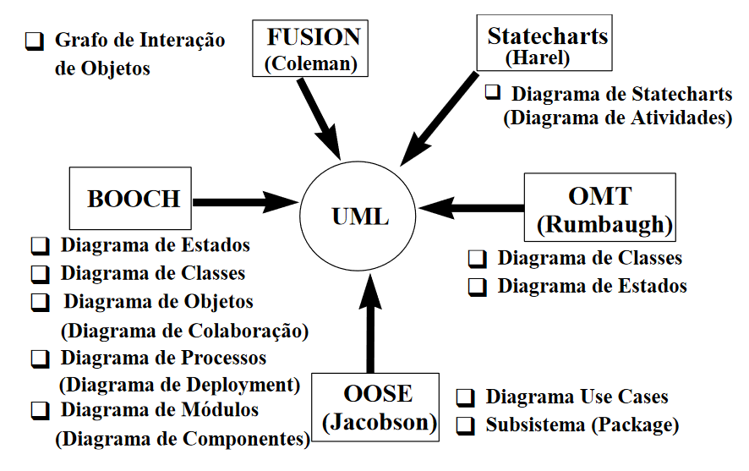
Breve Histórico

Slide 11
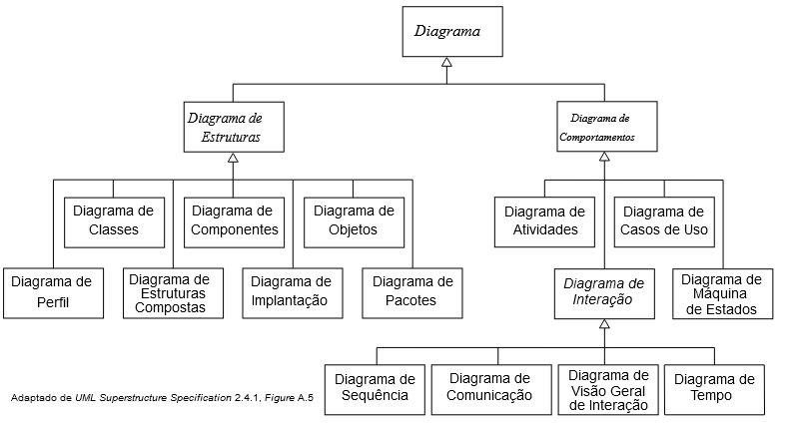
Visão Geral

Slide 12


Slide 13


UML.intro->ok

